Slide 1
MÔN HOẠT ĐỘNG TRẢI NGHIỆM
LỚP 3
Chủ đề: Ăn uống an toàn, hợp vệ sinh
Bài 21. Bếp nhà em

Slide 2
Trò chơi:
“Nếu…. thì…”
Nếu bát đũa bị mốc
Thì dễ bị ngộ độc
Nếu đồ ăn bị ôi thiu
Thì thức ăn bị nhiễm khuẩn
Nếu sử dụng thực phẩm quá hạn
Thì dễ bị đau bụng

Slide 3
THẢO LUẬN NHÓM
- Mỗi nhóm chọn một vấn đề thảo luận.
Đề xuất những việc cần làm để đảm bảo vệ sinh an toàn trong ăn uống tại bếp nhà em
Đại diện nhóm trình bày trước lớp

Slide 4
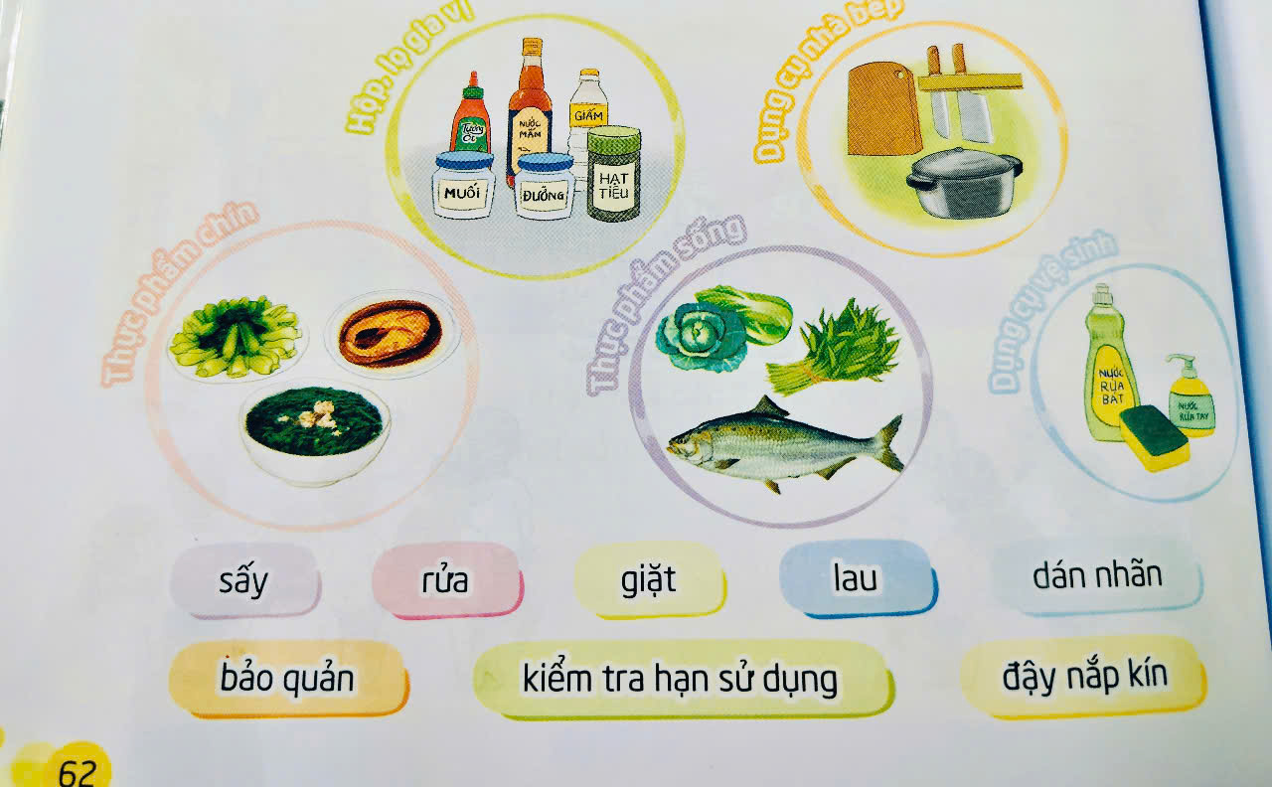

Slide 5
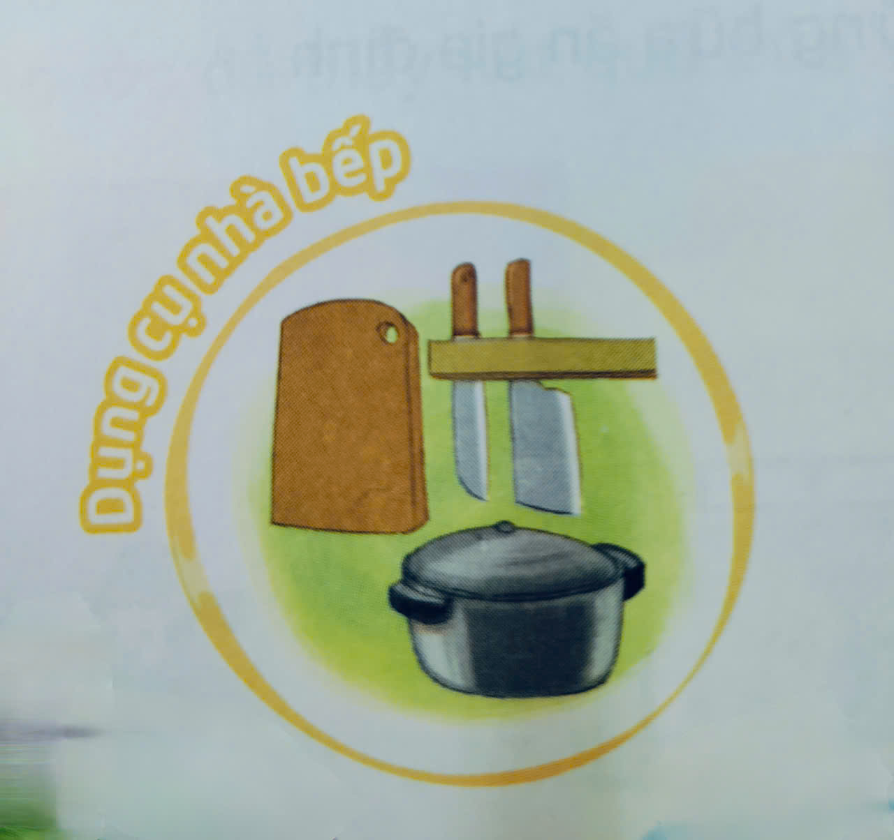
Rửa
Lau
Bảo quản

Slide 6
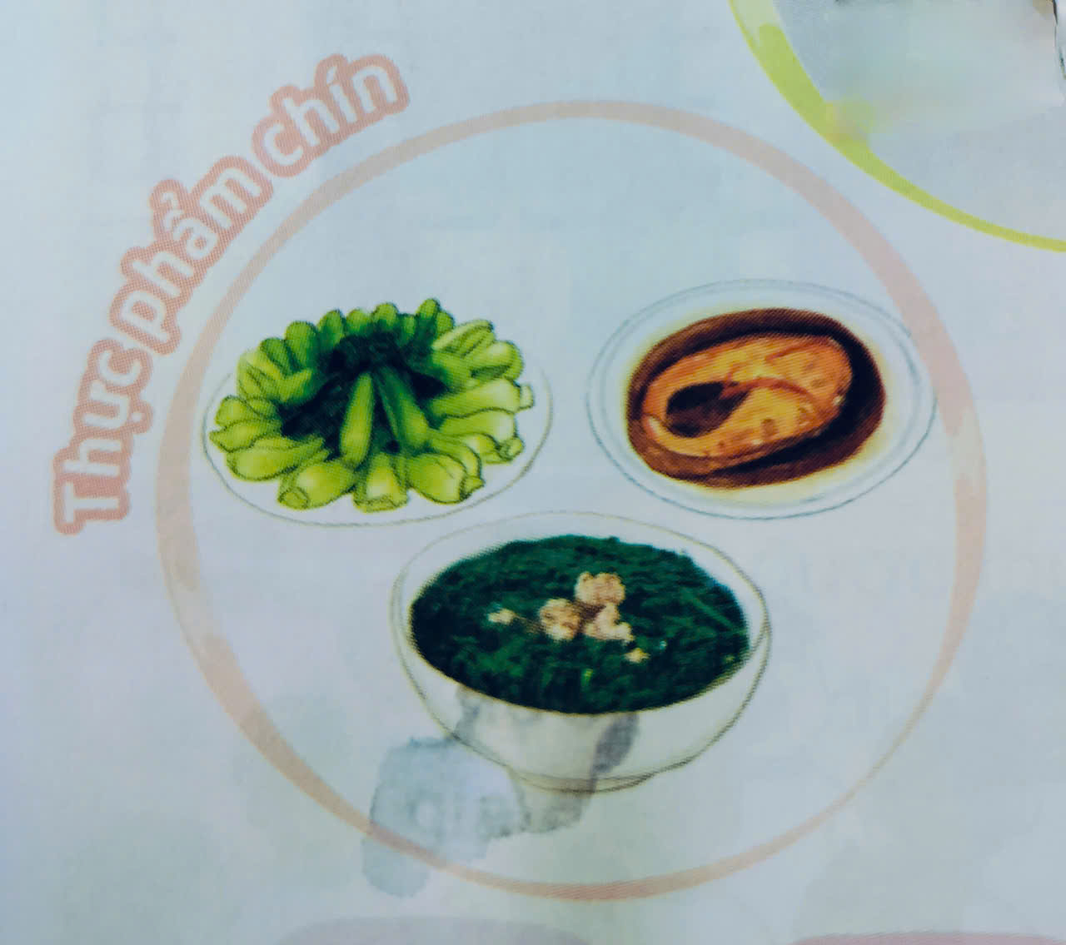
Kiểm tra HSD
Đậy nắp kín
Bảo quản

Slide 7
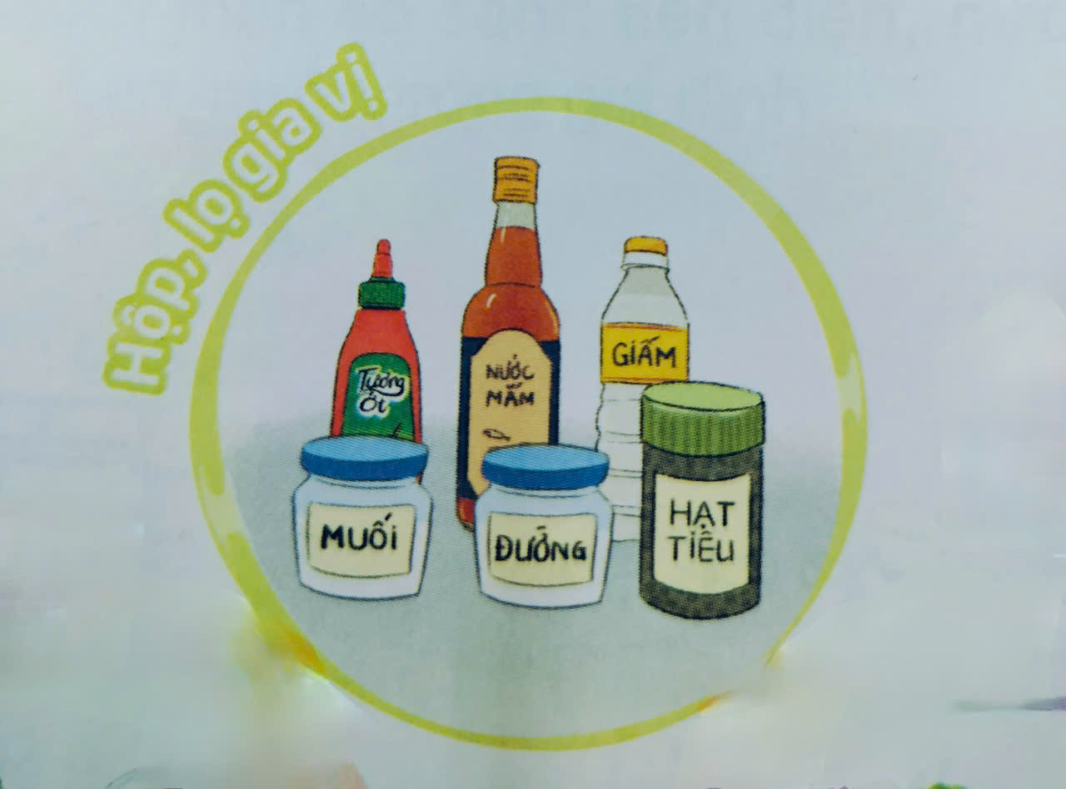
Kiểm tra HSD
Đậy nắp kín
Bảo quản
Dán nhãn

Slide 8
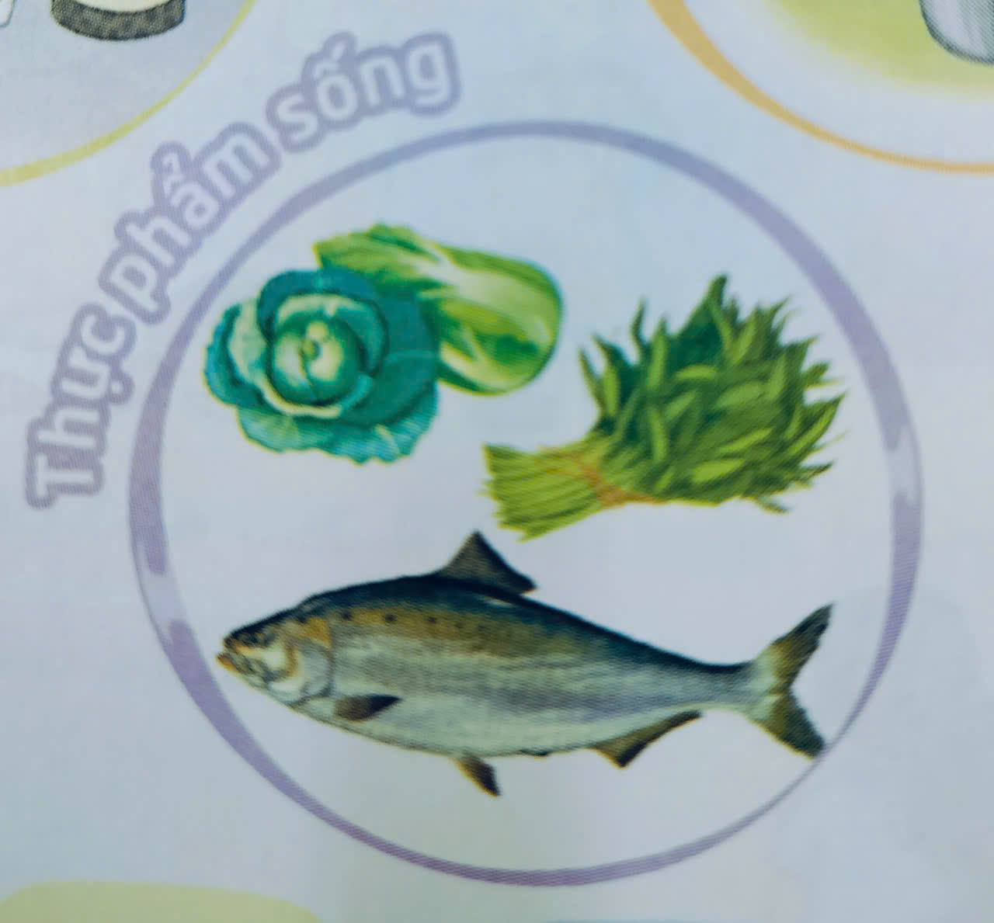
Rửa
Bảo quản

Slide 9
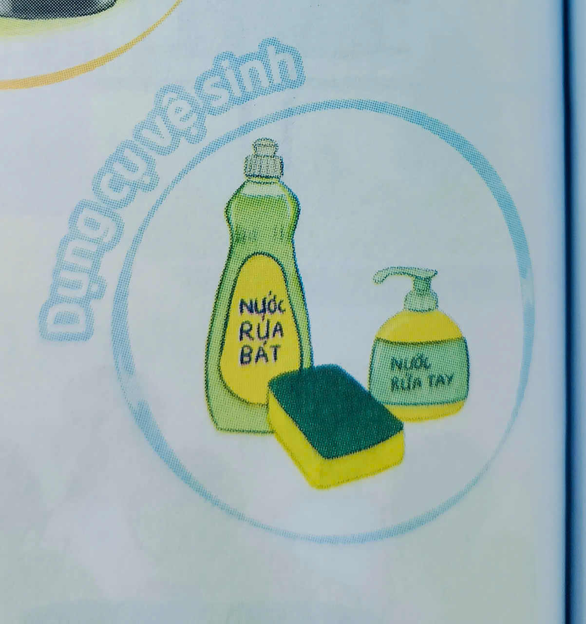
Kiểm tra HSD
Đậy nắp kín
Bảo quản
Dán nhãn

Slide 10
- Chúng ta cần giữ gìn bếp sạch sẽ, không để vi khuẩn phát triển, bảo vệ sự an toàn cho cả nhà

Slide 11
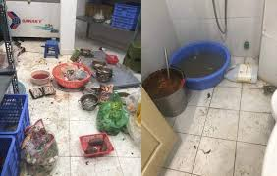

Slide 12
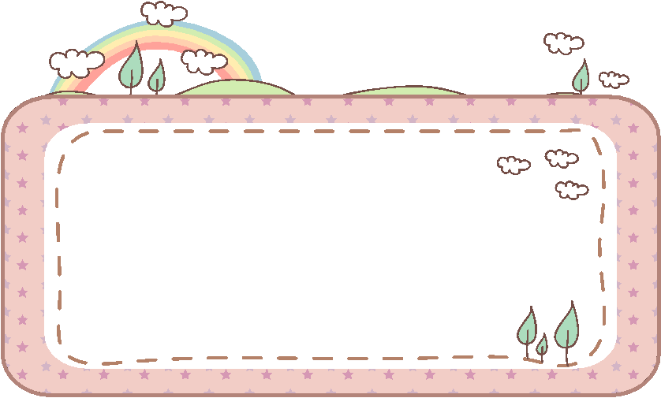
Hoàn thành bài
Xem lại bài đã học
DẶN DÒ
Chuẩn bị bài mới

